Slide 1
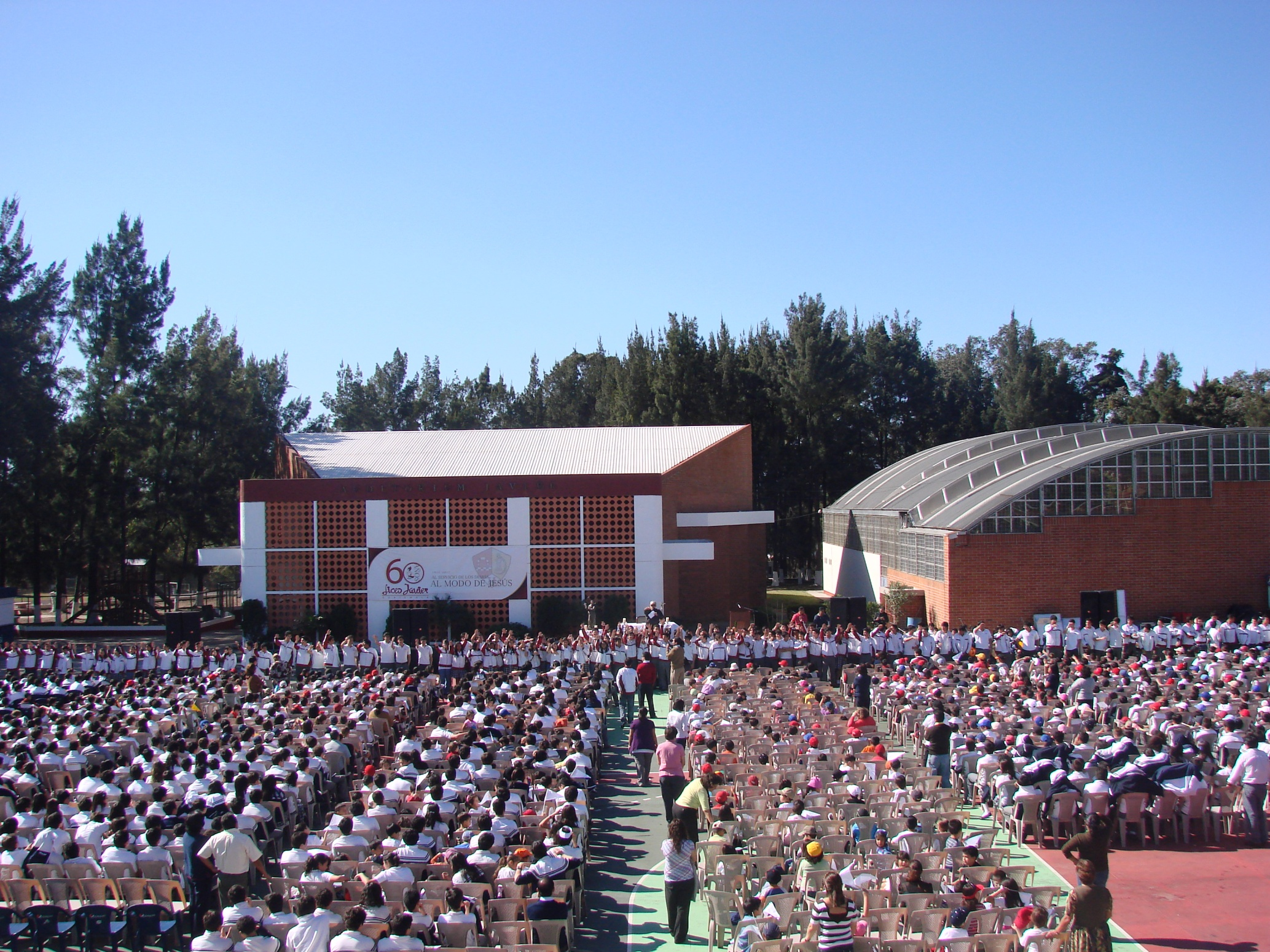
Un modelo de educación para el siglo XXI
Liceo Javier. Guatemala, Centro América

Slide 2
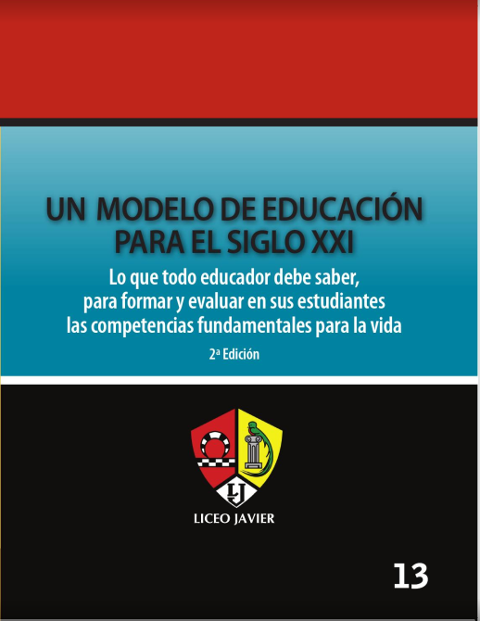
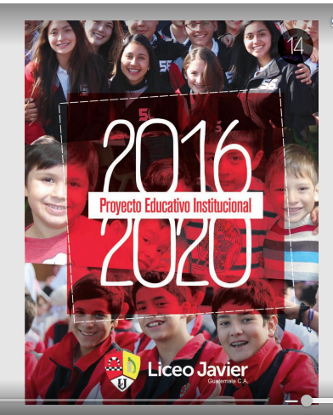

Slide 3
  Contenidos conceptuales -declarativos
  Contenidos procedimentales
Saber conocer
Saber hacer
DELORS
Saber ser
Saber convivir
  Contenidos actitudinales (valores)
  Contenidos actitudinales (valores)

Slide 4
Es la combinación de habilidades prácticas, conocimientos, motivación, valores éticos, actitudes, emociones y otros componentes sociales y de comportamiento que pueden movilizarse conjuntamente para que la acción realizada en una situación determinada pueda ser eficaz.
Es el conjunto dinámico de saberes conceptuales, procedimentales y actitudinales que un ser humano, utilizando sus habilidades de pensamiento, ha conseguido desarrollar a ciertos niveles de calidad. Dichas competencias le hacen apto para aprender más, para resolver los problemas de la vida, para formarse como persona integral, y para convivir con los demás. Esencialmente hacen al sujeto, capaz de realizarse humanamente, socialmente y profesionalmente.
OCDE
Liceo Javier
2002
2015
2007
Es la capacidad o habilidad de efectuar tareas o hacer frente a situaciones diversas de forma eficaz en un contexto determinado. Para ello, es necesario movilizar actitudes, habilidades y conocimientos, al mismo tiempo y de forma interrelacionada.
Zabala & Arnau

Slide 5
COMPETENTES
COMPROMETIDOS
COMPASIVOS
CONSCIENTES
LA EXCELENCIA HUMANA

Slide 6
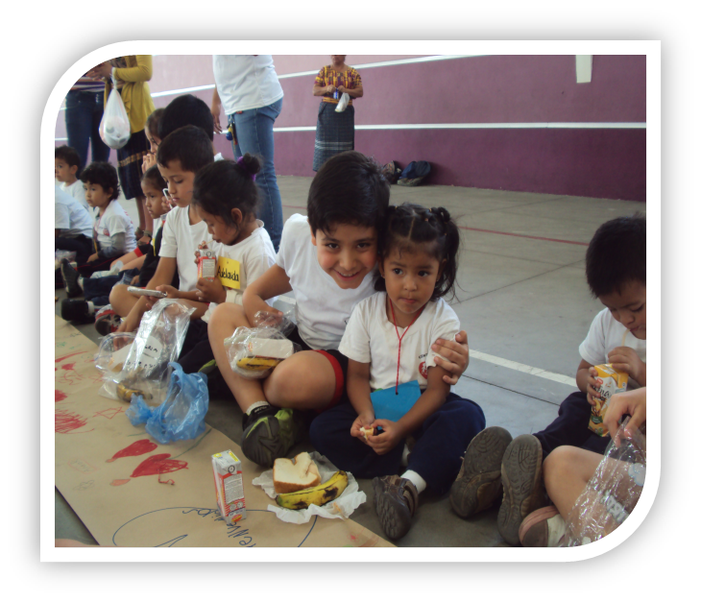
VISIÓN
Acompañar y formar personas conscientes, compasivas, comprometidas y competentes, desde los fundamentos de la educación de la Compañía de Jesús, que contribuyan a la construcción de una sociedad donde se vivan los valores cristianos.
CONCEPTO DE CALIDAD
Ofrecer ayudas ajustadas a los estudiantes para formarse como personas conscientes de sí mismas y de las necesidades del mundo, compasivas y comprometidas con la transformación de la realidad, y que han desarrollado las competencias fundamentales para la vida, inspiradas en el carisma ignaciano.

Slide 7
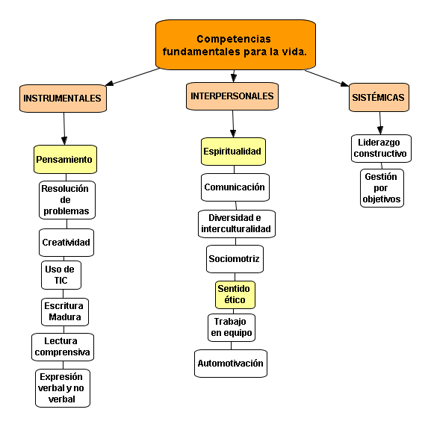

Slide 8

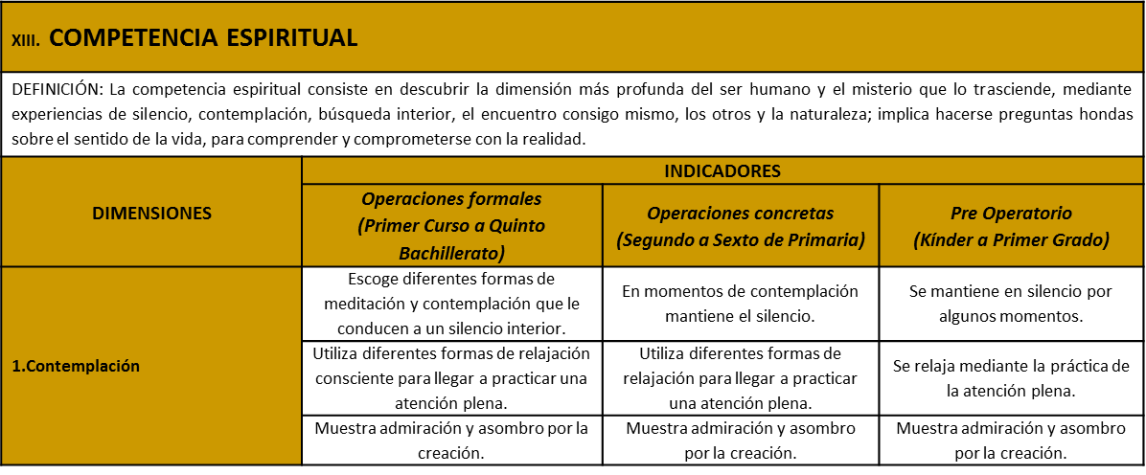
SABER CONOCER | SABER HACER | SABER SER Y CONVIVIR
Conceptos, hechos, principios… | Procedimientos | Actitudes y valores
CAPÍTULO 2

Slide 9
SABER CONOCER | SABER HACER | SABER SER Y CONVIVIR
Conceptos, hechos, principios… | Procedimientos | Actitudes y valores
SOLIDARIDAD en contraste con el individualismo
DEFINICIÓN: Es comprender y sentir con los otros (“compasión”), reconociéndolos en su dignidad de persona, y colocando en un mismo plano, sus intereses con los de sus semejantes; la solidaridad supone autonomía, búsqueda del bien común y una inclinación equilibrada hacia los más necesitados.
DIMENSIONES | INDICADORES
 | Operaciones formales (Primer Curso a Quinto Bachillerato) | Operaciones concretas (Segundo a Sexto de Primaria) | Pre Operatorio (Kínder a Primer Grado)
Sentir con los otros | Conoce su dignidad y la de todo ser humano, como persona y como hijo de Dios. | Reconoce que es un ser valioso como hijo de Dios y percibe a los otros también como valiosos. | Se siente y acepta amado por Dios.
 | Reconoce las realidades sociales que atentan contra la dignidad humana. | Reconoce realidades sociales injustas en su contexto escolar y nacional. | Identifica acciones que hacen daño a las personas.
 | Tiene sintonía afectiva y compasiva con el que sufre. | Empatiza con los que sufren alguna necesidad (material, afectiva y social). | Ayuda a sus compañeros que tienen algún dolor o sufrimiento.

Slide 10
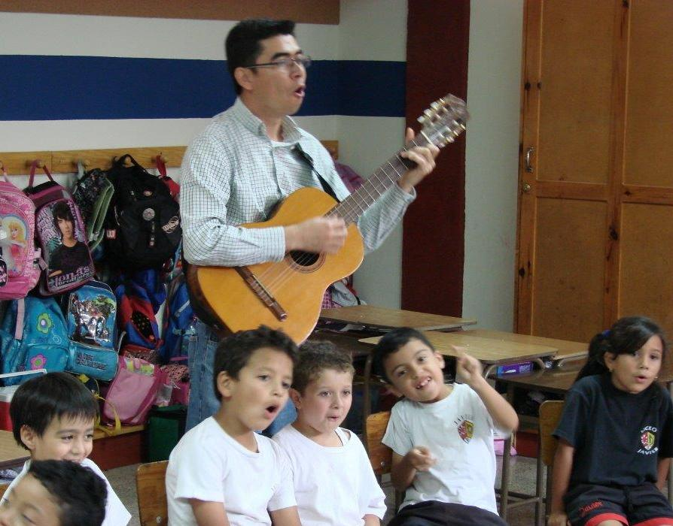
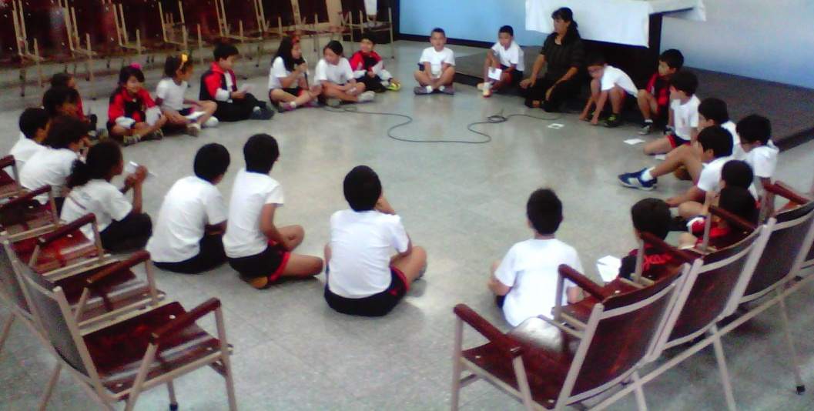
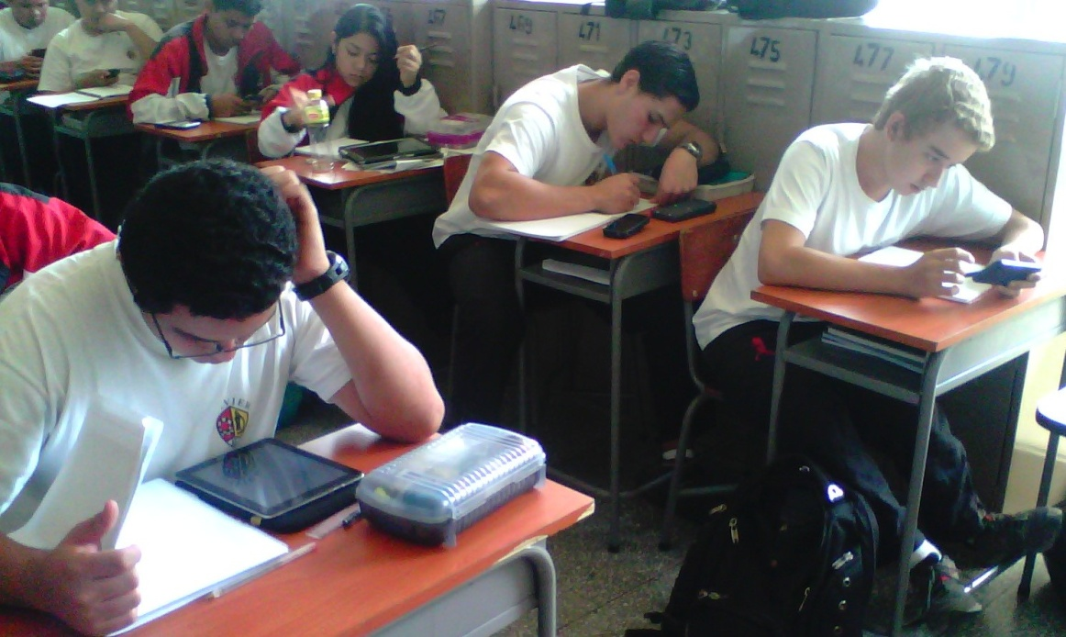

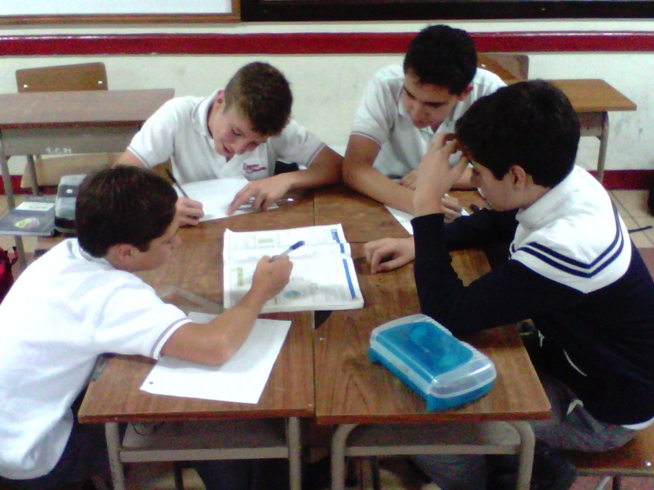
Metodología
Introducción motivante
Puesta en común
Trabajo
personal
Trabajo
cooperativo

Slide 11
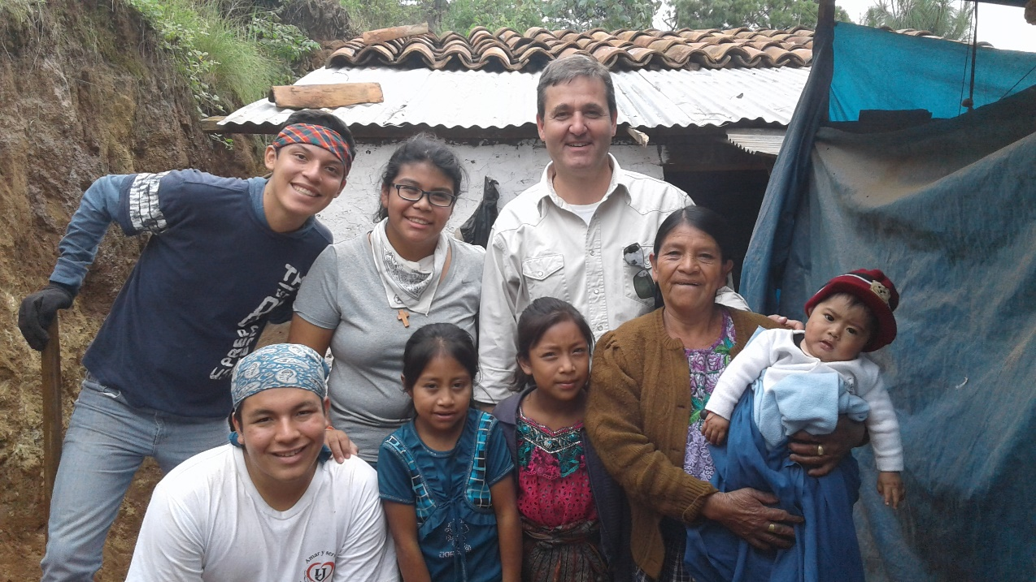
Pastoral - Área de Formación Cristiana
Área de Estudios Sociales
PROGRAMA DE SERVICIO SOCIAL
COMPETENTES
COMPROMETIDOS
COMPASIVOS
CONSCIENTES

Slide 12
